Slide 1
Ortsratssitzung Ditterke 07.02.2024

Slide 2
Tagesordnung

Slide 3
TOP 1
Feststellung der ordnungsgemäßen Einberufung, der Beschlussfähigkeit und der Tagesordnung

Slide 4
TOP 2
Genehmigung des öffentlichen Protokolls der 5. Sitzung vom 02.05.2023

Slide 5
TOP 3
Aufstellung 9. Änderung des Bebauungsplanes Nr. 3 Stadt Gehrden - Ortschaft Ditterke - Beschluss über die eingegangenen Stellungnahmen und Beschluss zur Durchführung der öffentlichen Auslegung;
Referent: Herr Böttner, Planungsbüro plan:b

Slide 6
TOP 4
Mitteilungen des Ortsbürgermeisters

Slide 7
Termine
13.02.2024, 15.30 Uhr: Zirkus Aktion im Schulhaus
14.02.2024, 18.00 Uhr: Abstimmung Dorf Flohmarkt mit Förderverein
23.03.2024, 10.00 Uhr: „Ditterke räumt auf“ unter Orga Naturschutzverein Ditterke
17.08.2024, 15.00 Uhr: Dorffest mit Förderverein
05.09.2024, 16.00 Uhr: Ortsbegehung
08.11.2024, 17.30 Uhr: Laternenumzug mit FFW
Alle weiteren Termine der Vereine etc. unter www.ditterke.net

Slide 8
Einfriedung Garten „Altes Schule“

Slide 9
Erich-Garben-Straße

Slide 10
Erich-Garben-Straße

Slide 11
Kirchwehrener Straße

Slide 12
Erweiterung Spielplatz

Slide 13
Erweiterung Spielplatz

Slide 14
TOP 5
Fragen und Anregungen von Einwohnenden

Slide 15
TOP 6
Anfragen der Ortsratsmitglieder

Slide 16
TOP 7
Informationen zum aktuellen Stand der Geschwindigkeitsmessungen innerhalb der Ortschaft an der Bundesstraße 65
In 2023/2024 wurde gezielt diverse Geschwindigkeitsmessungen in Ditterke an der B65 durchgeführt
2 Messstellen waren relevant
Höhe Bundesstraße 9
Höhe Bundesstraße 25

Slide 17
TOP 7 – Das Messgerät

Slide 18
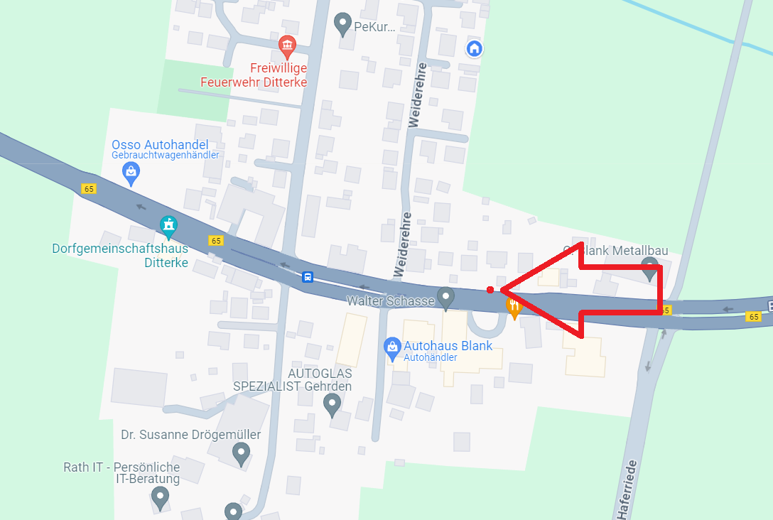
TOP 7 – Bundesstraße 9

Slide 19
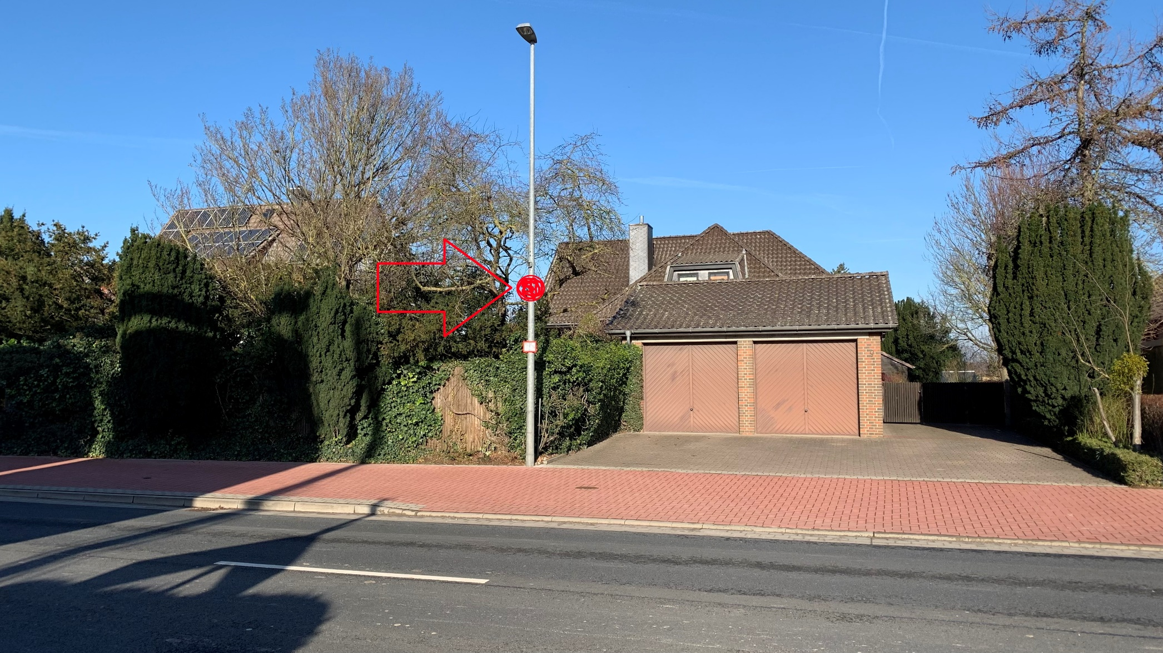
TOP 7 – Bundesstraße 9

Slide 20
TOP 7 – Bundesstraße 9
Auswertezeit |  | Freitag, 7. Juli 2023,10:00 - Montag, 17. Juli 2023,10:00
Tempolimit |  |  | 50 | km/h |  |  | Anzahl | Vd[km/h] | Vmax[km/h] | V85 [km/h]
Geschwindigkeitsübertretung |  |  | 40,79 | % | Zweirad |  | 2364 | 48 | 95 | 56
Durchschnittl. Abstand |  |  | 76,91 | s | PKW |  | 3727 | 50 | 104 | 57
Kolonnenverkehr |  |  | 19,48 | % | Transporter |  | 1011 | 49 | 88 | 56
DTV |  |  | 1460 |  | LKW |  | 2582 | 48 | 89 | 55
DJV |  |  | 532900 |  | Lastzug |  | 4916 | 49 | 91 | 55
Schwerlastverkehrsanteil |  |  | 51,36 | %
Fahrtrichtung |  |  | Beide Richtungen |  | Total |  | 14600 | 49 | 104 | 56

Slide 21
TOP 7 – Bundesstraße 25

Slide 22
TOP 7 – Bundesstraße 25

Slide 23
TOP 7 – Bundesstraße 25
Auswertezeit |  | Donnerstag, 23. November 2023,10:00 - Freitag, 1. Dezember 2023,02:00
Tempolimit |  |  | 50 | km/h |  |  | Anzahl | Vd[km/h] | Vmax[km/h] | V85 [km/h]
Geschwindigkeitsübertretung |  |  | 68,18 | % | Zweirad |  | 634 | 54 | 112 | 62
Durchschnittl. Abstand |  |  | 89,59 | s | PKW |  | 1459 | 54 | 102 | 63
Kolonnenverkehr |  |  | 20,01 | % | Transporter |  | 422 | 54 | 81 | 64
DTV |  |  | 982 |  | LKW |  | 1541 | 54 | 92 | 62
DJV |  |  | 358430 |  | Lastzug |  | 3470 | 53 | 98 | 62
Schwerlastverkehrsanteil |  |  | 66,58 | %
Fahrtrichtung |  |  | Beide Richtungen |  | Total |  | 7526 | 54 | 112 | 62

Slide 24
TOP 8
Fragen und Anregungen von Einwohnenden

Slide 25
Vielen Dank für Eure Teilnahme

